Slide 1
MAESTRÍA EN DIDÁCTICA
Curso: Neuroeducación en el Proceso de
Enseñanza-aprendizaje
Dr. C. Raúl Rodríguez Calzado

Slide 2
Tema 1. Generalidades sobre la Neuroeducación en el proceso de enseñanza-aprendizaje (PEA).
Sumario: Antecedentes, enfoques, conceptos básicos.
Implicaciones de los conocimientos sobre neuroeducación para la educación y el PEA.

Slide 3
OBJETIVO:
Reflexionar acerca de los principales fundamentos teóricos, epistemológicos, metodológicos y prácticos de la Neuroeducación

Slide 4
¿Por qué hablar de neuroeducación hoy?
¿Qué entendemos por neuroeducación?

Slide 5
“Hoy en día, el concepto de neuroeducación se ha
ido definiendo, y en la actualidad podemos describirla como una disciplina de carácter multidisciplinar, que nace de la interacción entre tres ámbitos de conocimiento la neurociencia, la psicología y la educación. Su objetivo principal es integrar los conocimientos sobre el funcionamiento y el desarrollo cerebral en el ámbito educativo, con el objetivo de a mejorar la práctica pedagógica y docente” (D Addario, M. 2019, p. 11).

Slide 6
Las Neurociencias constituyen un campo científico multidisciplinario y amplio que estudia el sistema nervioso desde todas sus perspectivas: molecular, celular, estructural, funcional, evolutiva, computacional y clínica.

Slide 7
¿Por qué es necesario abordar
La integración entre esos tres saberes:
neurociencias, psicología y educación?

Slide 8
Psicología
La psiquis
Neurociencias
El cerebro
Educación
Influencia
social

Slide 9
¿Por qué es importante para la educación
abordar la integración entre esos tres saberes:
neurociencias, psicología y educación?
¿Cuáles son los procesos y mecanismos cerebrales involucrados en el aprendizaje del ser humano y qué factores se asocian a ellos?
¿Qué procesos y mecanismos cerebrales se asocian a la conducta social?

Slide 10
¿Por qué es importante para la educación
abordar la integración entre esos tres saberes:
neurociencias, psicología y educación?
¿Cómo fundamentar desde las neurociencias el principio de la unidad de lo cognitivo con lo afectivo, motivacional y volitivo?
¿Cómo fundamentar desde las neurociencias los mecanismos atencionales, su desarrollo y posibles afectaciones?

Slide 11
¿Por qué es importante para la educación
abordar la integración entre esos tres saberes:
neurociencias, psicología y educación?
¿Cómo fundamentar desde las neurociencias el principio de la atención a las diferencias individuales?
¿Qué sustenta la existencia de cronotipos en el ser humano y su relación con la higiene del sueño?

Slide 12
¿Por qué es importante para la educación
abordar la integración entre esos tres saberes:
neurociencias, psicología y educación?
¿Cómo comprender los efectos del estrés y los mecanismos de resiliencia en el ser humano?
¿Cuáles son los mecanismos cerebrales que permiten autorregular nuestra conducta, planificar las acciones y hacer valoraciones sobre sus resultados?

Slide 13
Antecedentes importantes:
Hipócrates (460 a.n.e.) : El cerebro como
órgano del raciocinio y el espíritu
Franz Joseph Gall (1758-1828): Localizacionismo
K.S.Lasley (1890-1895): Antilocalizacionismo
P. Broca (1824-1880): Área o centro motor de la palabra
K. Wernicke (1848-1905): Centro del lenguaje sensorial.
S.R. Cajal (1852-1934): La neurona como unidad funcional

Slide 14
Desarrollo de la neuropsicología (Mediados del Siglo XX)
  Alexander Luria (1902-1977): Estudió cómo lesiones cerebrales afectan funciones superiores (memoria, lenguaje), sentando bases para entender trastornos de aprendizaje.
  Jean Piaget (1896-1980): Sus estadios cognitivos coinciden con maduraciones neurológicas (ej. corteza prefrontal).
  Donald Hebb (1949): Propuso la regla hebbiana ("las neuronas que se activan juntas, se conectan"), explicando el aprendizaje a nivel sináptico.

Slide 15
Consolidación de la neuroeducación (Décadas de 1990-2000)
  Década del cerebro (1990-2000, proclamada por el Congreso de EE. UU.): Avances en neuroimagen funcional (fMRI, PET) permitieron observar cerebros aprendiendo en tiempo real.
  Neuroeducación formal: Surgen programas como Mind, Brain, and Education en la Universidad de Harvard (2000) y revistas especializadas (Trends in Neuroscience and Education, 2012).

Slide 16
Relación nurociencias-tecnología:
Décadas de 1960-1970:
Neuroeducación: Primeros estudios sobre plasticidad cerebral y períodos críticos de aprendizaje
Tecnología: Surgimiento de los primeros ordenadores educativos
Sinergia: Los ordenadores permiten primeros registros sistemáticos de respuestas de aprendizaje

Slide 17
Relación nurociencias-tecnología:
Década de 1980:
Neuroeducación: Investigación sobre memoria y atención; modelos de procesamiento de información
Tecnología: Computadoras personales en aulas; software educativo básico
Sinergia: El modelo computacional influye teorías cognitivas del aprendizaje

Slide 18
Relación nurociencias-tecnología:
Década de 1990 ("Década del Cerebro"):
Neuroeducación: Popularización de neuroimagen (fMRI, PET) para estudiar aprendizaje
Tecnología: Internet comercial, multimedia educativa, primeros entornos virtuales
Sinergia: Las neuroimágenes requieren tecnología avanzada de procesamiento digital

Slide 19
Relación nurociencias-tecnología:
Años 2000:
Neuroeducación: Comprensión de diferencias individuales en aprendizaje
Tecnología: Plataformas LMS, dispositivos móviles, pizarras digitales
Sinergia: Adaptación tecnológica basada en perfiles neurocognitivos

Slide 20
Relación nurociencias-tecnología:
Manifestaciones actuales de la relación:
Tecnologías que potencian la neuroeducación:
EEG portátiles y fNIRS para medir compromiso cognitivo en tiempo real
Eye-tracking para estudiar atención durante el aprendizaje digital
Algoritmos de IA que identifican patrones de dificultad de aprendizaje

Slide 21
Relación nurociencias-tecnología:
Aplicaciones neuroeducativas impulsadas por tecnología:
Plataformas adaptativas que ajustan dificultad según respuesta cerebral
Neurofeedback para mejorar atención y autorregulación
Realidad virtual para estimular circuitos neuronales específicos

Slide 22
Relación nurociencias-tecnología:
Convergencia actual:
La tecnología permite implementar principios neuroeducativos a escala
Los hallazgos neurocientíficos guían el diseño tecnológico educativo
Retroalimentación continua entre neurociencia, educación y desarrollo tecnológico

Slide 23
Algunos Premios Nobel:
1906: S.R. Cajal utilizó y mejoró el método de tinción de Golgi para estudiar y dibujar las neuronas, a las cuales definió como unidades embriológicas unicelulares con conexiones a través de sus ramificaciones.

Slide 24
Algunos Premios Nobel:
1981: R. W. Sperry demostró que existe una especialización funcional respecto a los dos hemisferios; que al hemisferio izquierdo le corresponden el pensamiento abstracto, las relaciones simbólicas y el análisis lógico de los detalles, en especial de las relaciones temporales, mientras que el hemisferio derecho se ocupa del pensamiento concreto, la conciencia espacial y la comprensión de relaciones complejas.

Slide 25
Algunos Premios Nobel:
1986: Rita Levi-Montalcini descubrió sustancias promotoras del crecimiento de las células nerviosas, el factor de crecimiento nervioso: Nerve Growth Factor (NGF). Estas células regulan el crecimiento, así como el mantenimiento, la proliferación y la sobrevivencia de las neuronas, además influyen en la regulación de la inmunidad innata y adquirida.

Slide 26
Algunos Premios Nobel:
2000: E.R. Kandel descubrió el mecanismo molecular que modifica la eficiencia en el funcionamiento de las sinapsis y estudió el sistema nervioso de la liebre de mar (molusco) para establecer un modelo experimental de cómo la función sináptica afecta el aprendizaje y la memoria.

Slide 27
Neuroeducación- teorías de aprendizaje:
Conductistas
Cognitivistas
Constructivistas
Humanistas
Histórico-cultural*

Slide 28
¿Cómo interpretar y explicar las teorías
neuroeducativas a la luz de la teoría del
aprendizaje desarrollador?

Slide 29
Conceptos básicos:
¿Cuál es la esencia de la relación
cerebro-mente-educación?

Slide 30
Desarrollo humano: Conjunto de transformaciones cuantitativas y cualitativas del ser humano, como organismo y como personalidad, que se expresa en diferentes formas, que transcurre de forma integral desde la concepción hasta la muerte.

Slide 31
Desarrollo humano:
Filogénesis
Ontogénesis

Slide 32
Lo psicológico
Lo biológico
Lo social

Slide 33
Desarrollo Humano
A
M
B
I
E
N
T
E
A
M
B
I
E
N
T
E
DIMENSIONES
Biológica
Psicológica
Social
Programa genético,
características anotomofisiológicas
Conocimientos, hábitos, habilidades, procesos afectivos y volitivos, formaciones y configuraciones psicológicas, atención, lenguaje
conducta social
Carácter biopsicosocial del ser humano

Slide 34
Desarrollo físico: Proceso biológico de transformaciones cuantitativas y cualitativas que ocurren en el organismo y que permiten alcanzar la plena maduración. También el nivel morfofuncional que caracteriza a cada edad, a un organismo dado. Incluye la división celular, su diferenciación, la histogénesis y organogénesis; la formación del nuevo ser desde su concepción en la etapa prenatal.

Slide 35
GENES
EPIGENÉTICA
EPIGENÉTICA
SÍNTESIS DE PROTEÍNAS ESTRUCTURALES Y ENZIMÁTICAS
FORMACIÓN Y DESARROLLO DE TODOS LOS TEJIDOS Y ESTRUCTURAS CORPORALES, ASÍ COMO DE LOS CIRCUITOS NEURALES, SÍNTESIS DE NEUROTRASMISORES Y NEUROMODULADORES, ETC

Slide 36
Diversas formas de reflejo
irritabilidad
mecánico físico químico
excitabilidad
conciencia

Slide 37
IRRITABILIDAD: Propiedad de los
organismos de responder a las variaciones
energéticas del medio (estímulos). La magnitud
energética de la respuesta es casi semejante a la
del estímulo que la provoca.
EXCITABILIDAD: Propiedad de células
y tejidos especializados de responder a
los estímulos del medio y donde la magnitud
de energía de la respuesta es
desproporcionalmente superior a la del estímulo
que la provoca.

Slide 38
TEJIDOS EXCITABLES:
Tejido nervioso: neuronas y
células receptoras.
Tejido muscular: células
musculares esqueléticas, lisas
y cardiacas.

Slide 39
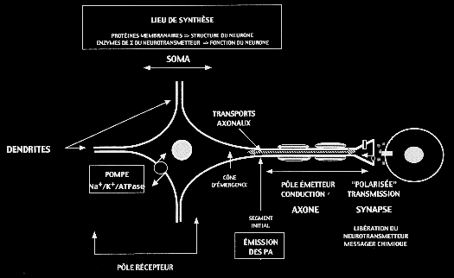

Slide 40
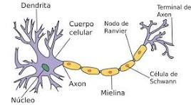

Slide 41
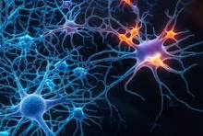

Slide 42
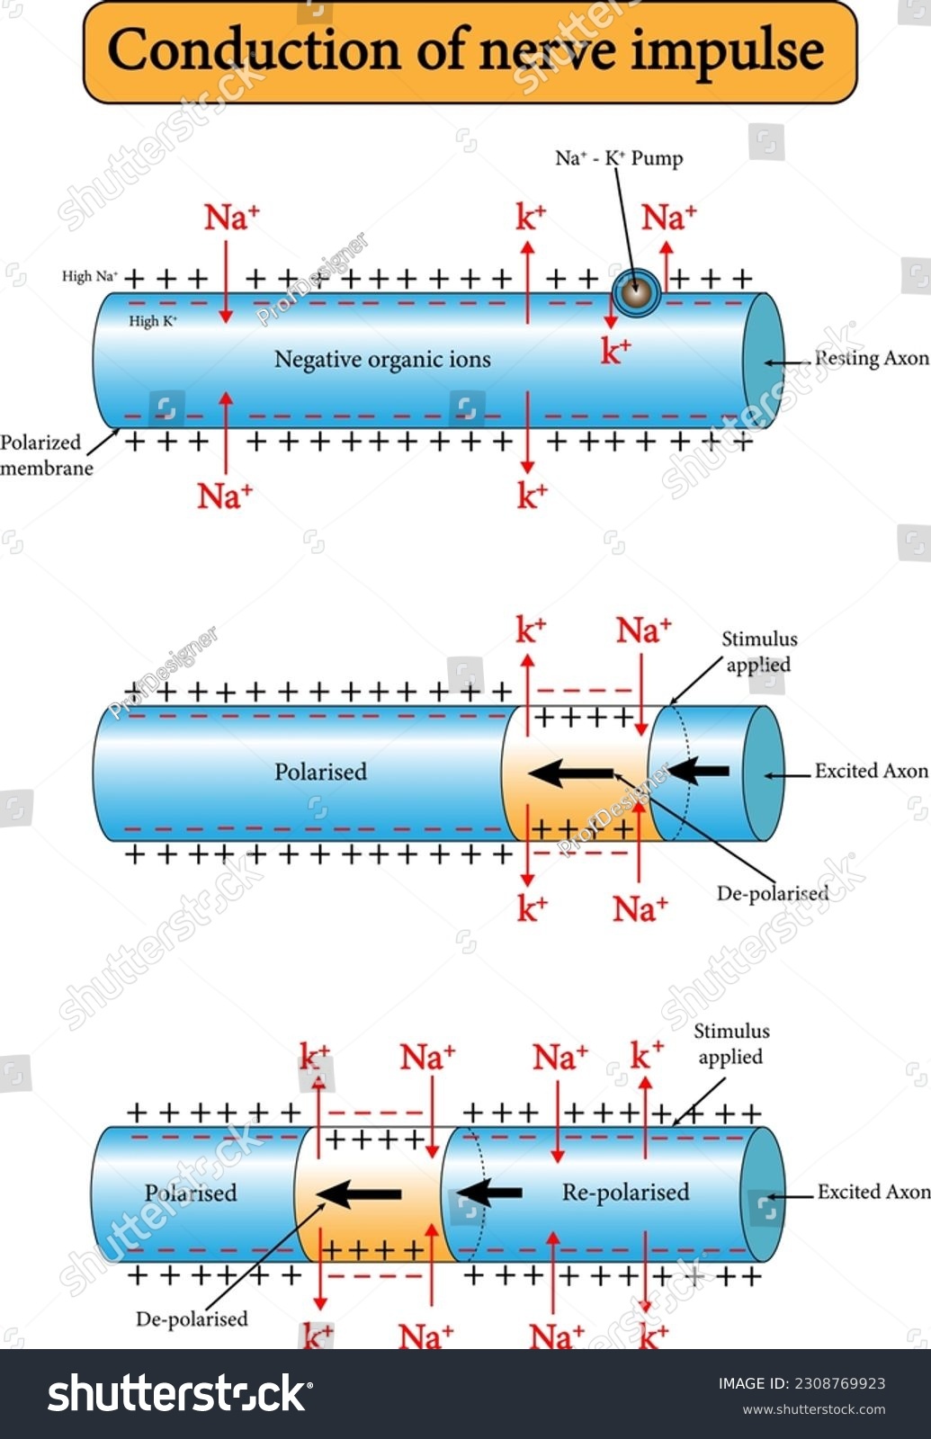

Slide 43
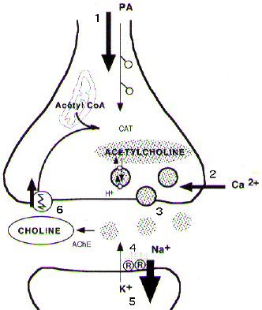
la membrane présynaptique [6] et la membrane elle-même est recyclée.

Slide 44
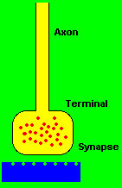

Slide 45
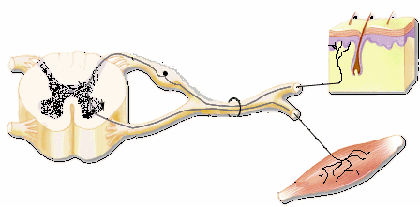
ESQUEMA DE UN ARCO REFLEJO

Slide 46
NIVELES FUNCIONALES DEL CONTROL NERVIOSO:
Nivel medular (órgano: médula espinal).
2. Nivel encefálico bajo (órganos: tallo cerebral, cerebelo, lamina cuadrigémina, tálamo, hipotálamo y ganglios basales.
3. Nivel cortical (órgano: corteza cerebral)

Slide 47
NIVELES FUNCIONALES DEL CONTROL NERVIOSO:
Sistemas sensoriales.
2. Sistemas motores.
Funciones nerviosas superiores:
Procesos cognitivos
Procesos afectivo-motivacionales y volitivos
Funciones ejecutivas
Otras

Slide 48
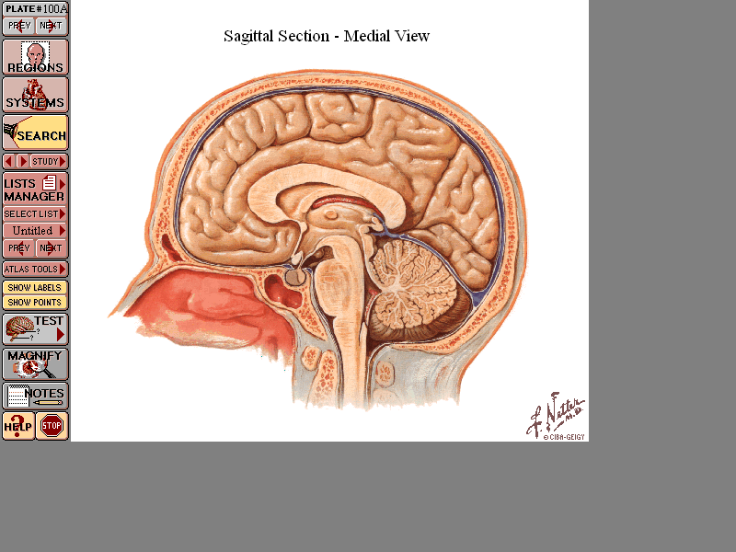
ÓRGANOS DEL SISTEMA NERVIOSO:

Slide 49
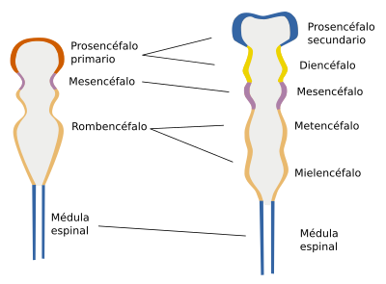
DESARROLLO EMBRIONARIO DE LOS ÓRGANOS DEL SISTEMA NERVIOSO:

Slide 50
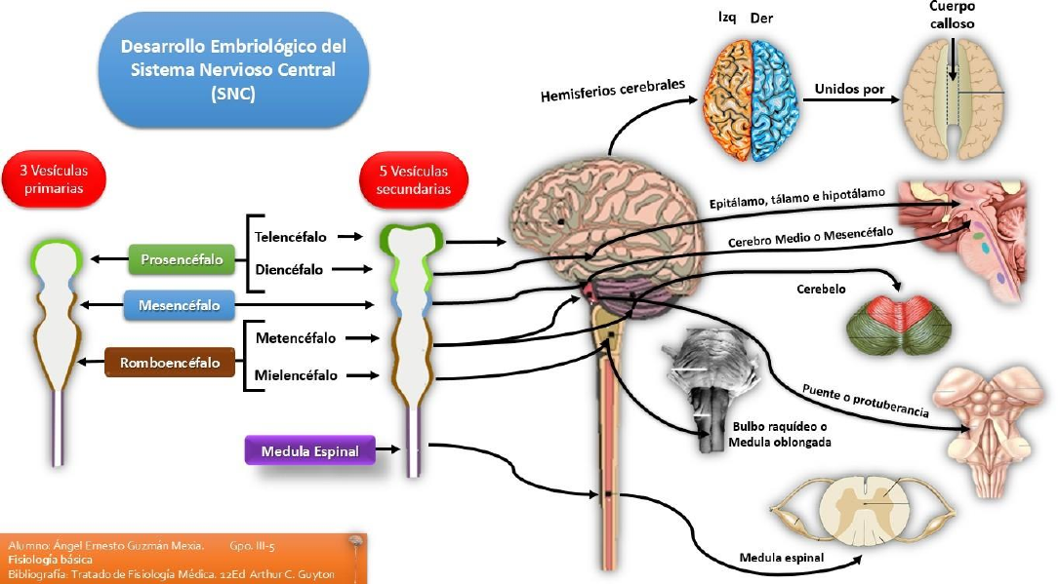

Slide 51
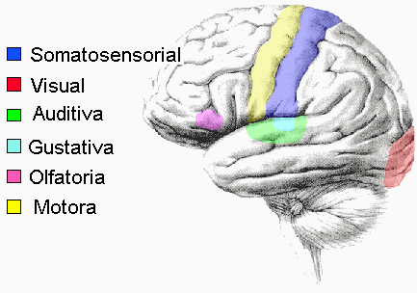
ÁREAS PRIMARIAS

Slide 52
ÁREAS ASOCIATIVAS
Somatosensorial
Auditiva
Visual
Premotora y suplementaria
Unimodales
(Secundarias)
Parieto-occipitotemporal
Prefrontal
Límbica
Multimodales
(Terciarias)

Slide 53
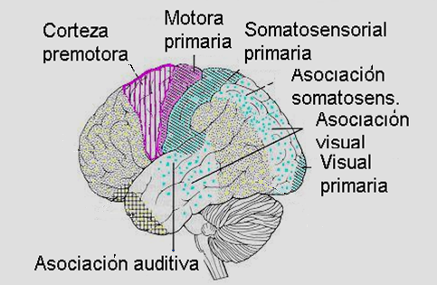
ÁREAS ASOCIATIVAS UNIMODALES
Funciones
Elaboración de
percepciones
complejas de
una modalidad
sensorial.
Realización de
movimientos
hábiles.

Slide 54
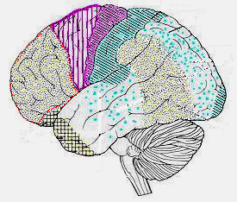
ÁREAS ASOCIATIVAS MULTIMODALES
ÁREA PREFRONTAL
Planificación de secuencias
motoras complejas.
Organización motora del
lenguaje. (área de Broca)
Organización del pensamiento
Control de la conducta

Slide 55
MÉTODOS DE ESTUDIO
Electroencefalograma y magnetoencefalograma (EEG, EMG).
Potenciales relacionados a eventos (PRE)
Estudios de imágenes (TAC,PET, MRI, MRIf, fNIRS, otras)
Estudios con tecnologías avanzadas en modelos animales.
Estudios conductuales, neuropsicológicos y psicológicos
*Análisis de correlatos

Slide 57
GENES
EPIGENÉTICA
EPIGENÉTICA
SÍNTESIS DE PROTEÍNAS ESTRUCTURALES Y ENZIMÁTICAS
FORMACIÓN Y DESARROLLO DE TODOS LOS TEJIDOS Y ESTRUCTURAS CORPORALES, ASÍ COMO DE LOS CIRCUITOS NEURALES, SÍNTESIS DE NEUROTRASMISORES Y NEUROMODULADORES, ETC

Slide 58
DESARROLLO DEL SISTEMA NERVIOSO
Mielogénesis
Estimulación ambiental
Sinaptogénesis
Plasticidad neural

Slide 59
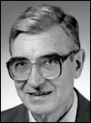
Peter R. Huttenlocher

Slide 60
Plasticidad neural—la capacidad cerebral de cambiar en respuesta a los procesos de desarrollo normal, la experiencia, y las lesiones—es un fenómeno críticamente importante para las neurociencias y la psicología. Evidencias crecientes sobre la plasticidad han surgido recientemente (Huttenlocher, 2005).

Slide 61
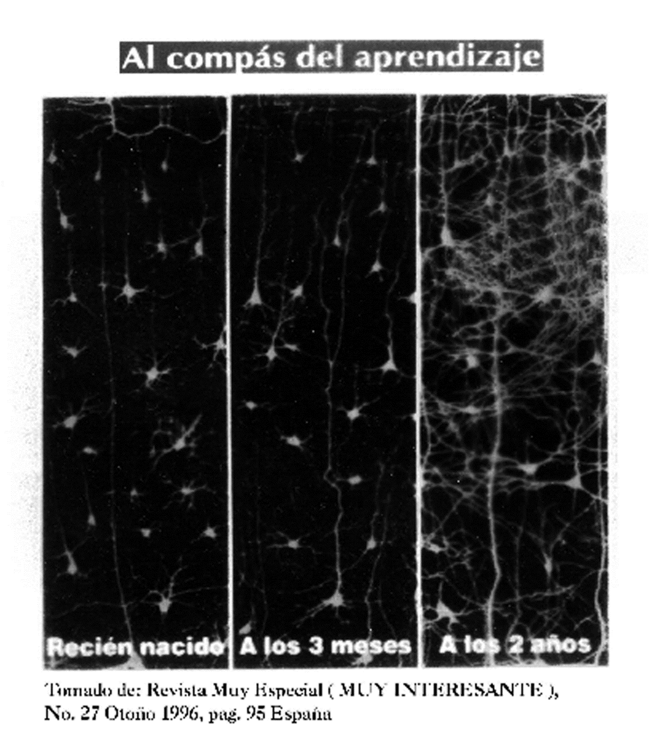

Slide 62
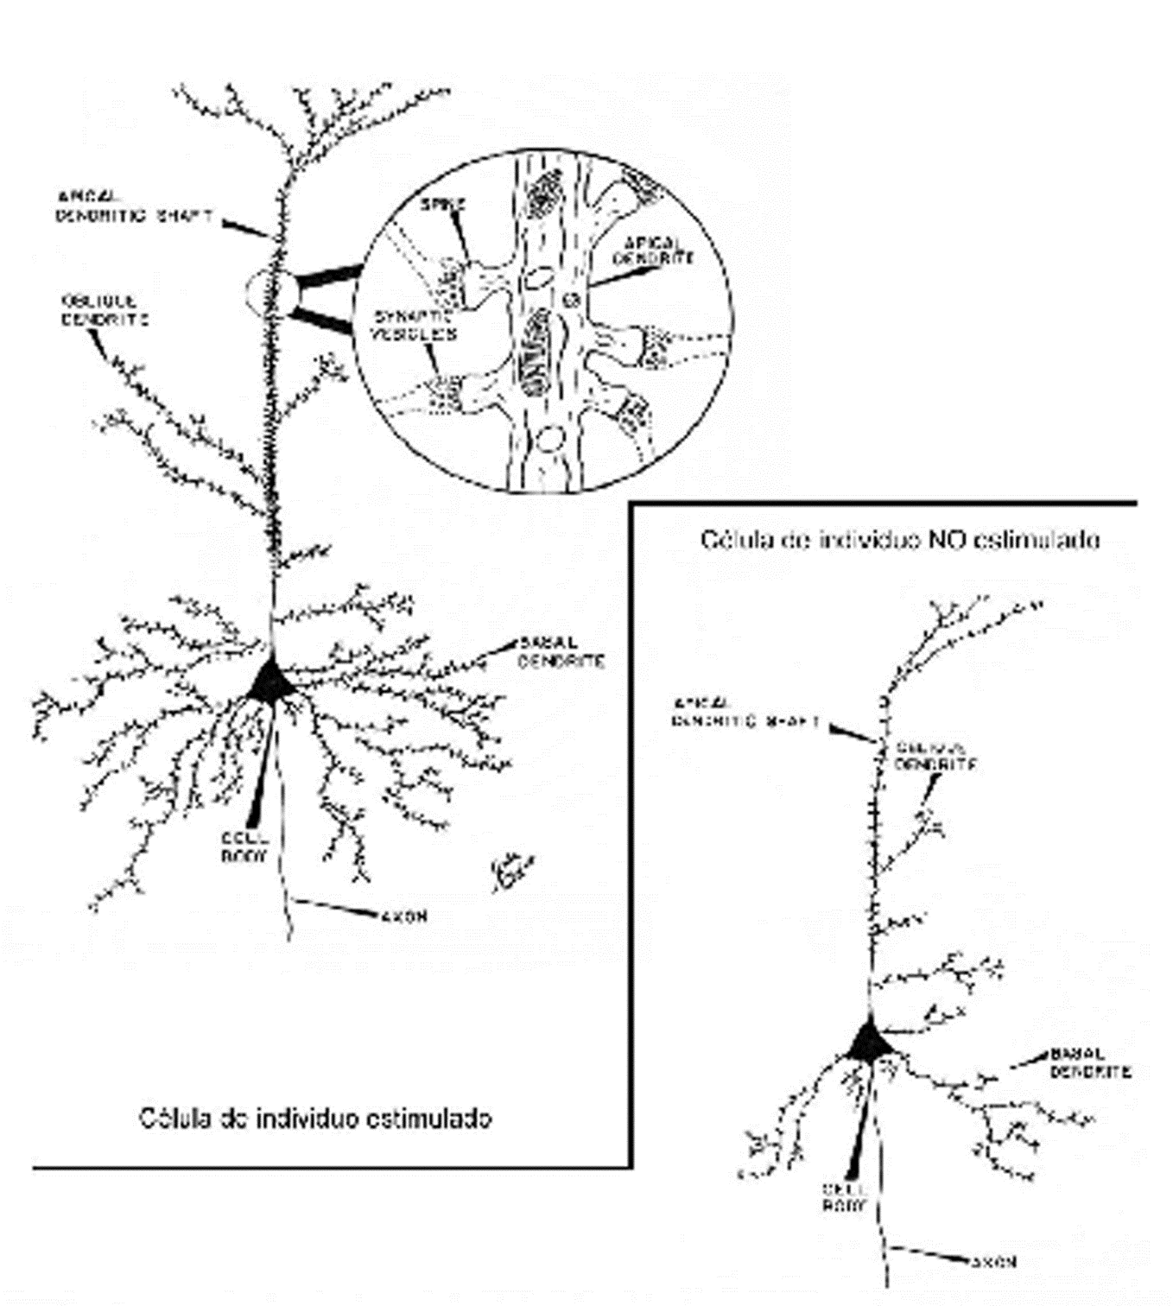

Slide 63
¿Cómo interpretar los resultados es de las neurociencias como fundamento biológico de la educación?
¿Cuáles son las implicaciones educativas, pedagógicas o didácticas de los conocimientos inherentes a las neurociencias?

Slide 64
Para reflexionar:
El aprendizaje modifica al cerebro,
pero no todos los resultados
de laboratorio se llevan directamente
al aula.

Slide 65
Implicaciones educativas (pedagógicas o didácticas) de los conocimientos inherentes a las neurociencias. El vocablo implicación se deriva del verbo implicar. Este significa, entre otras acepciones, contener, llevar en sí, significar. Aquí se define como implicaciones educativas a aquellas ideas o reflexiones que posean un significado educativo (pedagógico o didáctico), es decir, que deban ser tenidas en cuenta en la elaboración teórica educativa y mediante esta, en la práctica.

Slide 66
Retos importantes:
Continuar potenciando el desarrollo
de la neuroeducación como campo científico
Implementar o aplicar los conocimientos
sobre neuroeducación en la práctica educativa
Evitar reduccionismos teóricos en su aplicación.
Identificar y contrarrestar los neuromitos.

Slide 67
Actividades de aprendizaje
Profundice sobre lo tratado en diferentes textos sobre Neuroeducación.
2. ¿Cómo se manifiestan las diferencias en los enfoques sobre neuroeducación de acuerdo a diferentes teorías de aprendizaje?
2. Argumente qué importancia tiene la Neuroeducación como campo del conocimiento científico para favorecer la innovación, la mejora y la calidad del proceso de enseñanza-aprendizaje. Auxíliese de las conclusiones del libro Neuroeducation…(2024).
3. Ejemplifique algunos de los neuromitos más frecuentes y cómo pueden ser contrarrestados.

